Slide 1


天气查询
-------六组肖艳

Slide 2

设计此项目的原因
全球天气变化无常，人们对当今天气的研究可谓是下了很大功夫，因为着实是不能精确的预测到天气，所以人们一直很关注天气研究

Slide 3
项目概述
本项目是查询某个城市未来五天的天气情况，其中包括当天时间，天气气温，最高温度，当天气压以及天气情况

Slide 4

天气数据来源
http://api.openweathermap.org/data/2.5/forecast?q={},cn&mode=json&lang=zh_cn&&APPID=6a67ed641c0fda8b69715c43518b6996&units=metric
右方是网址哟

Slide 5

项目展示
1
部分代码展示
2
结果图片展示
3
生成exe文件展示

Slide 6
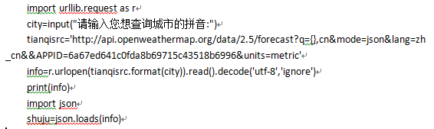
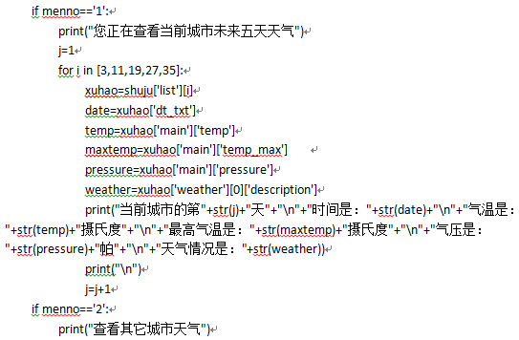
部分代码展示

Slide 7
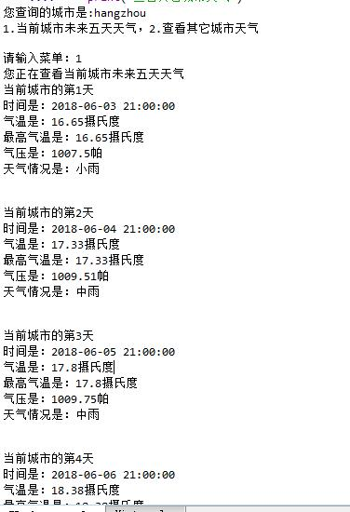
结果图片展示

Slide 8
exe文件展示

Slide 9
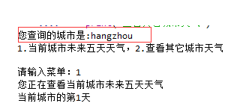
此项目还存在一些不足之处，最明显的就是输入城市名称拼音，没有将其转换成汉字输出，拼音没有汉字那么直观
不足之处

Slide 10
The End
THANKS

